Slide 1
《计算机组成原理实验》 （第七次）
厦门大学信息学院软件工程系 曾文华
2023年6月15日

Slide 2
目录
一、验证实验
支持中断的单总线结构 MIPS 处理器（单级中断+硬布线控制器+5条指令）
支持中断的单总线结构 MIPS 处理器（单级中断+微程序控制器+5条指令）
支持中断的单周期 MIPS 处理器（单级中断）
支持中断的单周期 MIPS 处理器（多重中断）
支持中断的重定向流水线MIPS处理器（单级中断）
二、设计实验
支持中断的单总线结构 MIPS 处理器（单级中断+微程序控制器+6条指令，增加了add指令）
支持中断的单总线结构 MIPS 处理器（单级中断+硬布线控制器+6条指令，增加了add指令）

Slide 3
一、验证实验

Slide 4

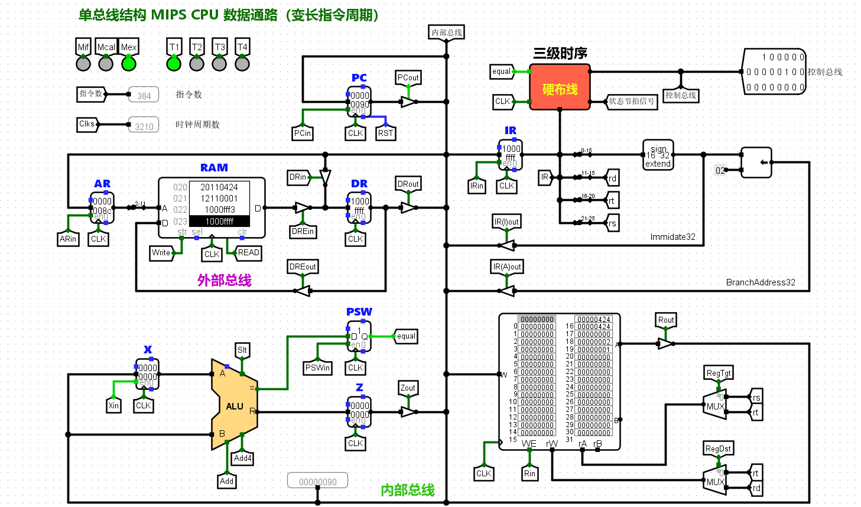
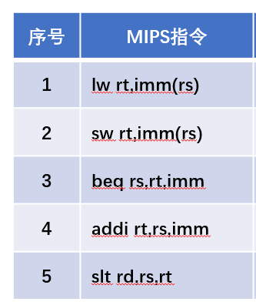
1、支持中断的单总线结构 MIPS 处理器 （单级中断+硬布线控制器+5条指令）
（1）（实验五）单总线结构 MIPS 处理器（硬布线控制器、5条指令）的数据通路slt rd,rs,rt
R型
R[rd] <- (R[rs] < R[rt]) ? 1:0
比较指令：如果rs < rt，则置rd=1；否则，置rd=0
5条指令
不支持中断

Slide 5
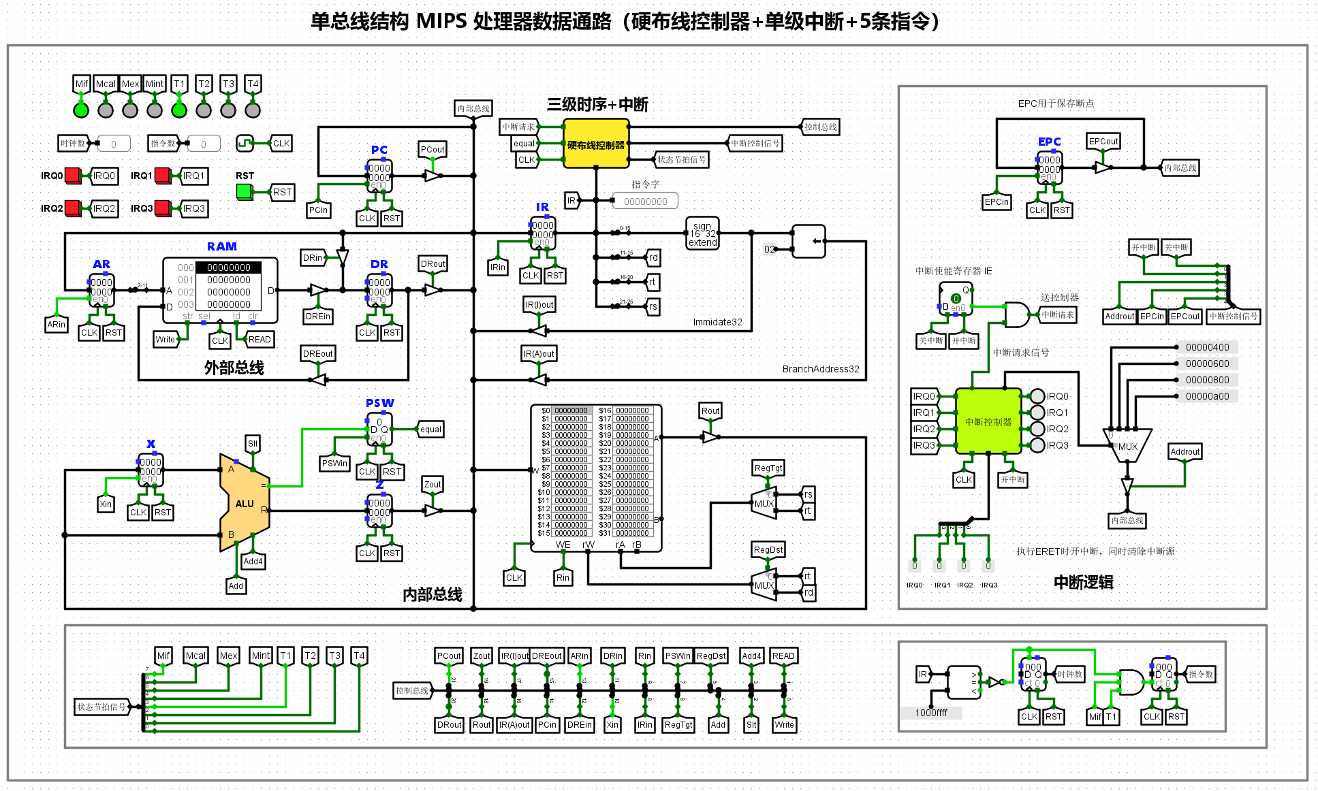
（2）支持中断控制的单总线结构 MIPS 处理器（单级中断、硬布线控制器、5条指令）的数据通路slt rd,rs,rt
R型
R[rd] <- (R[rs] < R[rt]) ? 1:0
比较指令：如果rs < rt，则置rd=1；否则，置rd=0
支持中断

Slide 6
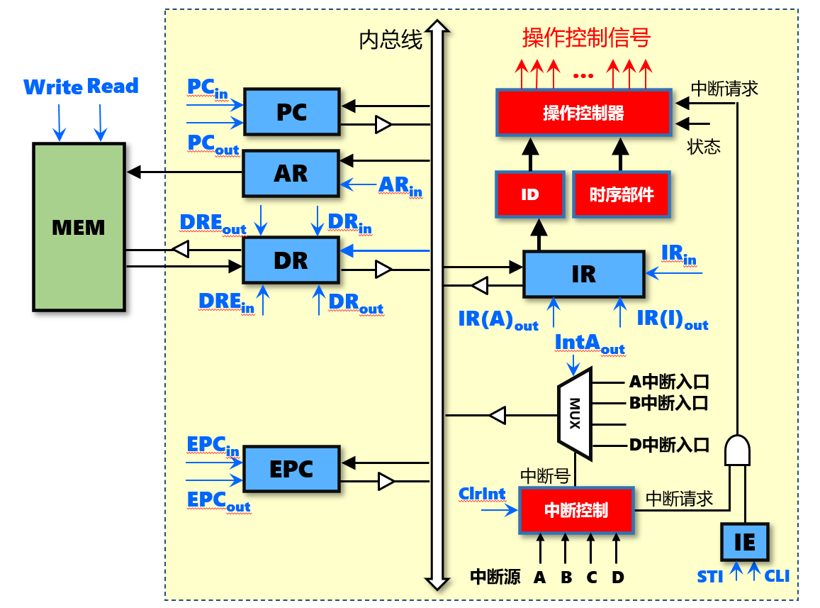
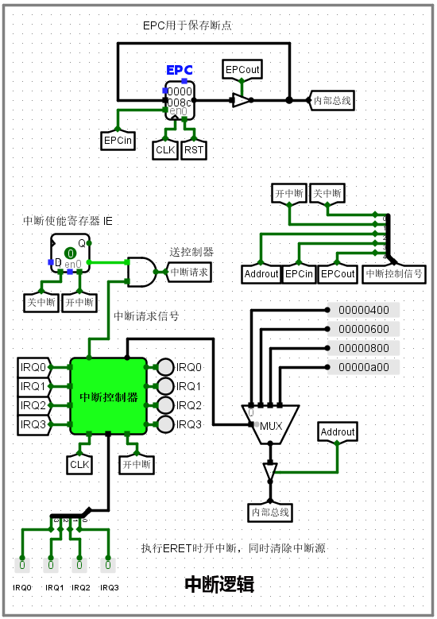
中断逻辑电路
图6.64 支持中断的单总线结构计算机框图

Slide 7
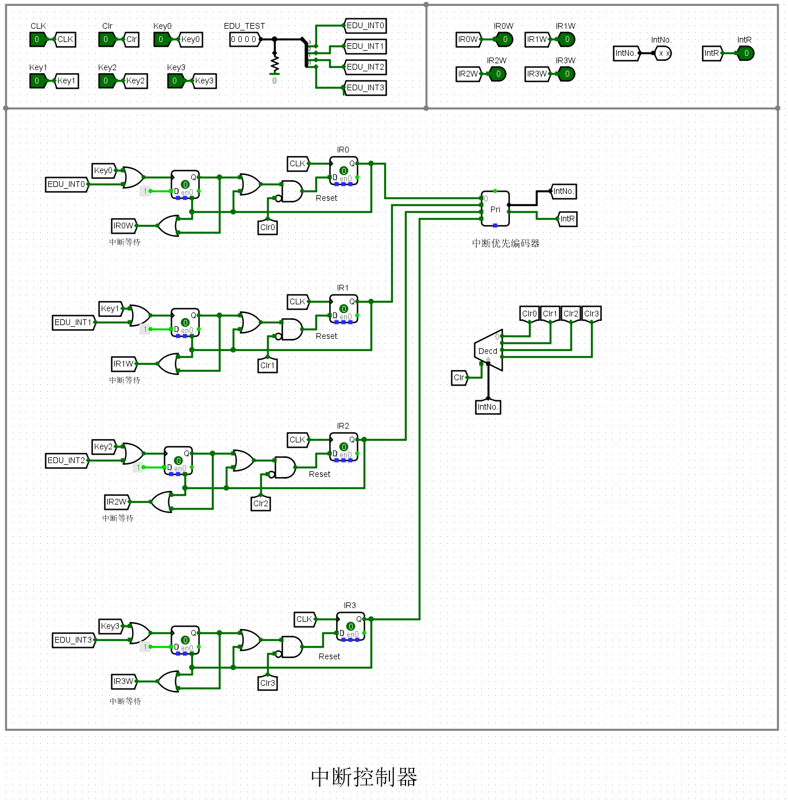
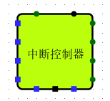
中断控制器（4个中断源）

Slide 8
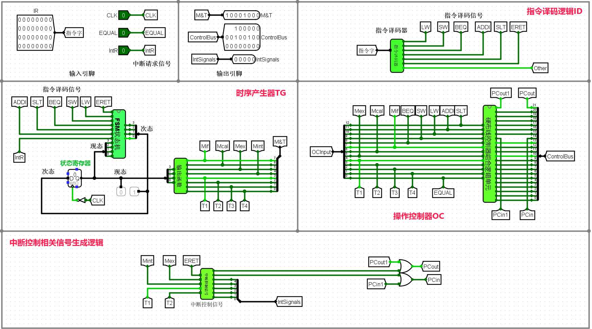
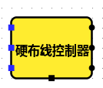
硬布线控制器（三级时序、变长指令周期、支持中断控制）
三级时序+中断

Slide 9
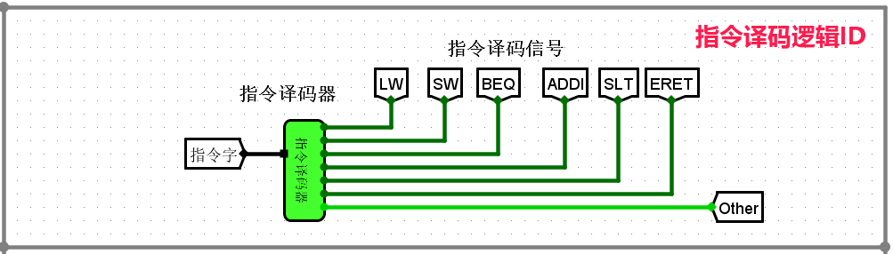
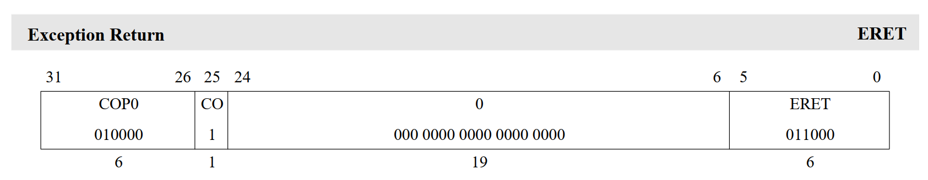
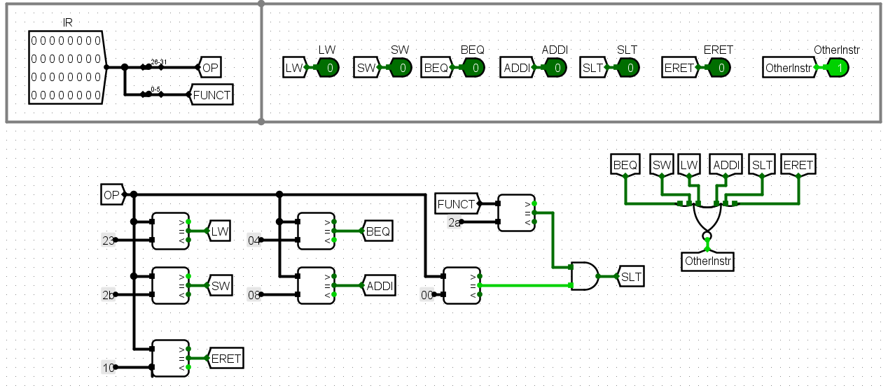
指令译码逻辑（增加ERET指令的译码）
指令译码器

Slide 10
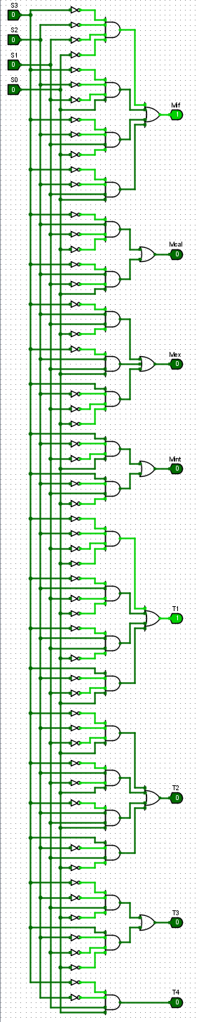
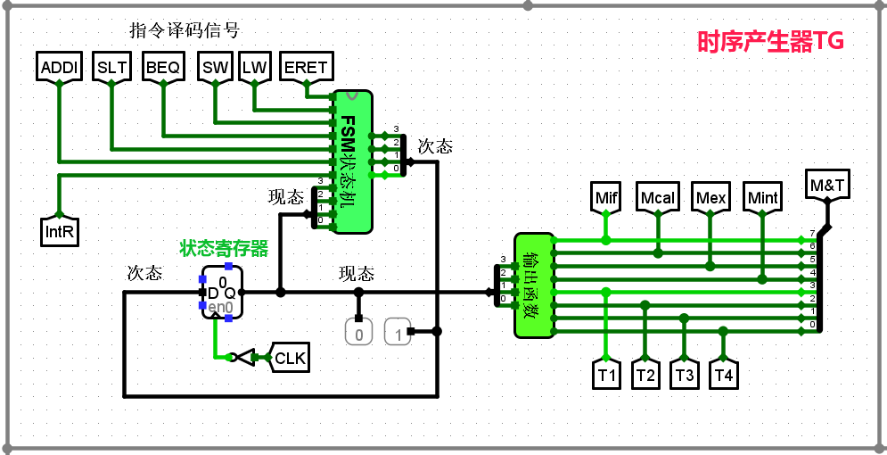
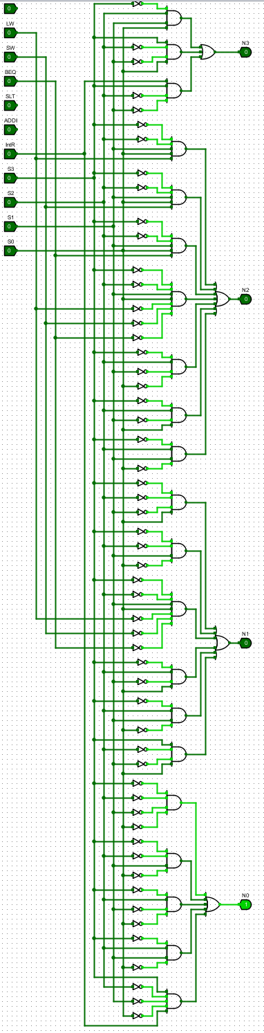
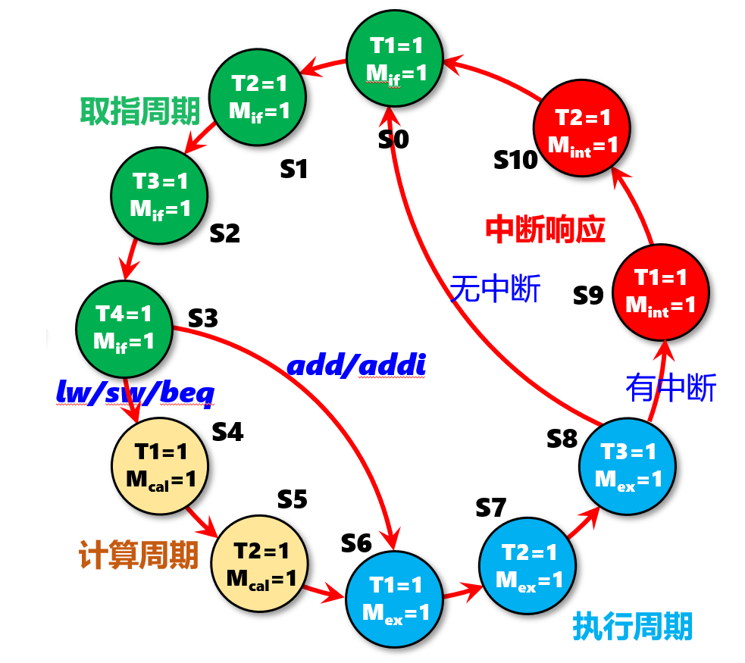
时序产生器（三级时序，变长指令周期，增加ERET指令、中断请求信号IntR和中断周期Mint）
输入：6条指令、中断请求信号、现态（4位）
输出：次态（4位）
输入：现态（4位）
输出：机器周期（4个）、节拍（4个）
eret
图6.65 支持中断的三级时序状态机（变长指令周期）
FSM状态机
输出函数

Slide 11
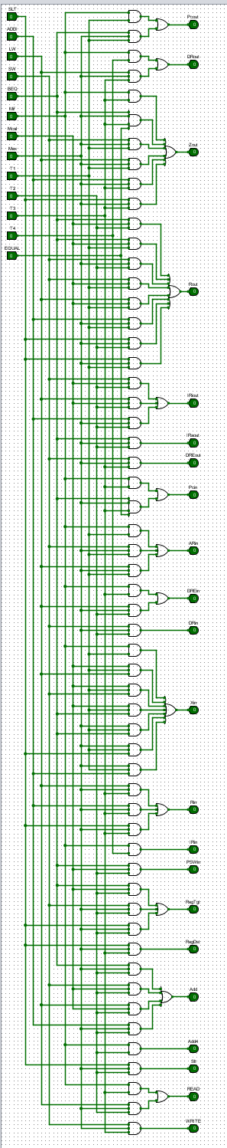
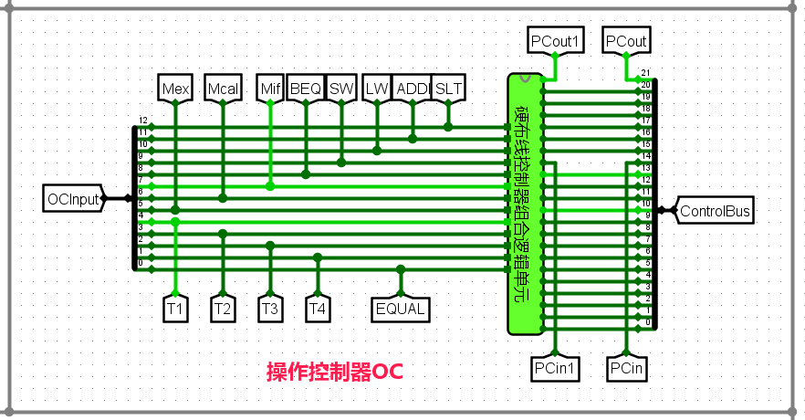
操作控制器（与不支持中断的操作控制器相同）
输入：5条指令、机器周期（3个）、节拍（4个）、Equal
输出：22个控制信号
硬布线控制器组合逻辑单元（与不支持中断的相同）

Slide 12

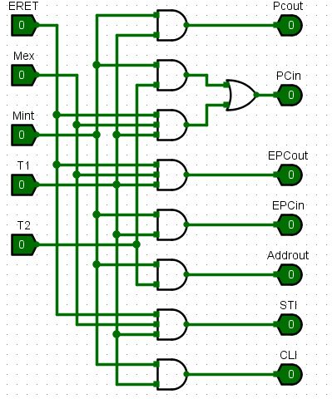
（新增加的）中断控制信号（5个）以及PCout和PCin生成电路
中断控制信号
中断控制信号

Slide 13
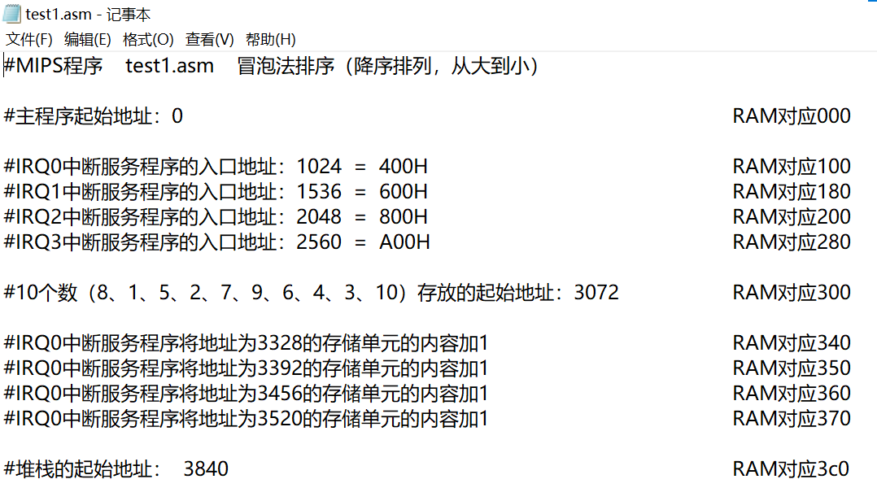
（3）测试程序（排序程序，使用5+1条指令：lw、sw、beq、slt、addi、eret）
R型
R[rd] <- (R[rs] < R[rt]) ? 1:0
比较指令：如果rs < rt，则置rd=1；否则，置rd=0
test1.asm
Logisim中RAM对应的地址与实际地址的关系是：实际地址/4=RAM地址(或者说：实际地址右移2位)。
故：400H/4=100
600H/4=180…….

Slide 14
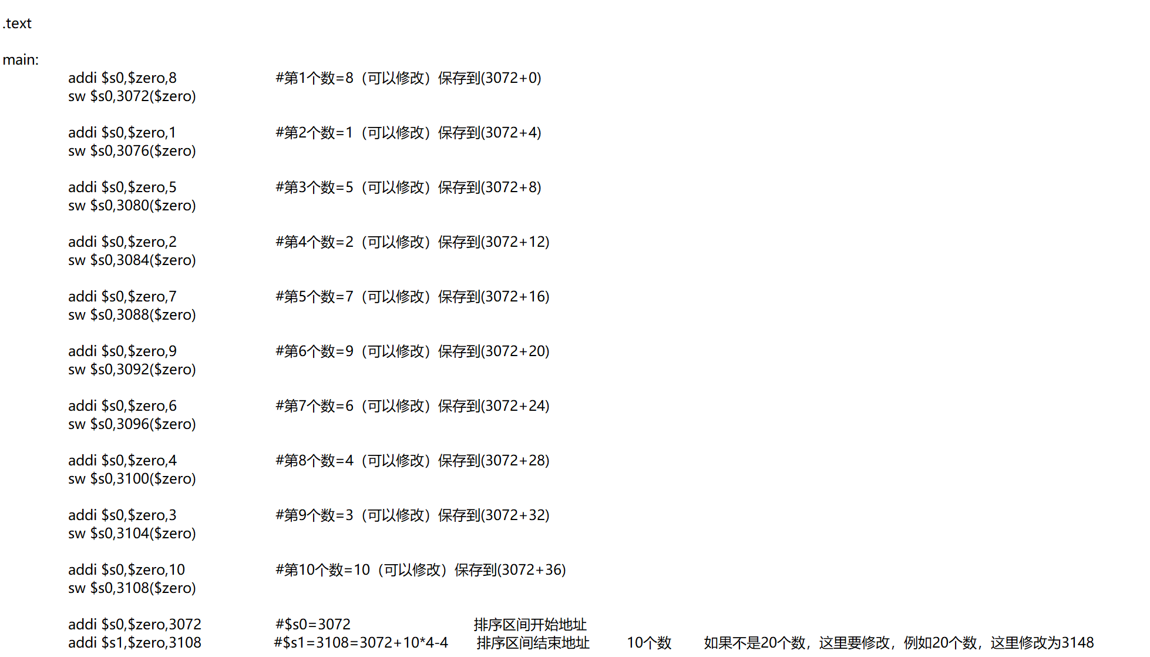
主程序
数据字长4byte=32bit
3072是数据开始的首地址，之后顺次+4
3072是数据开始的首地址
末地址=首地址+（数据个数-1）*4
10

Slide 15
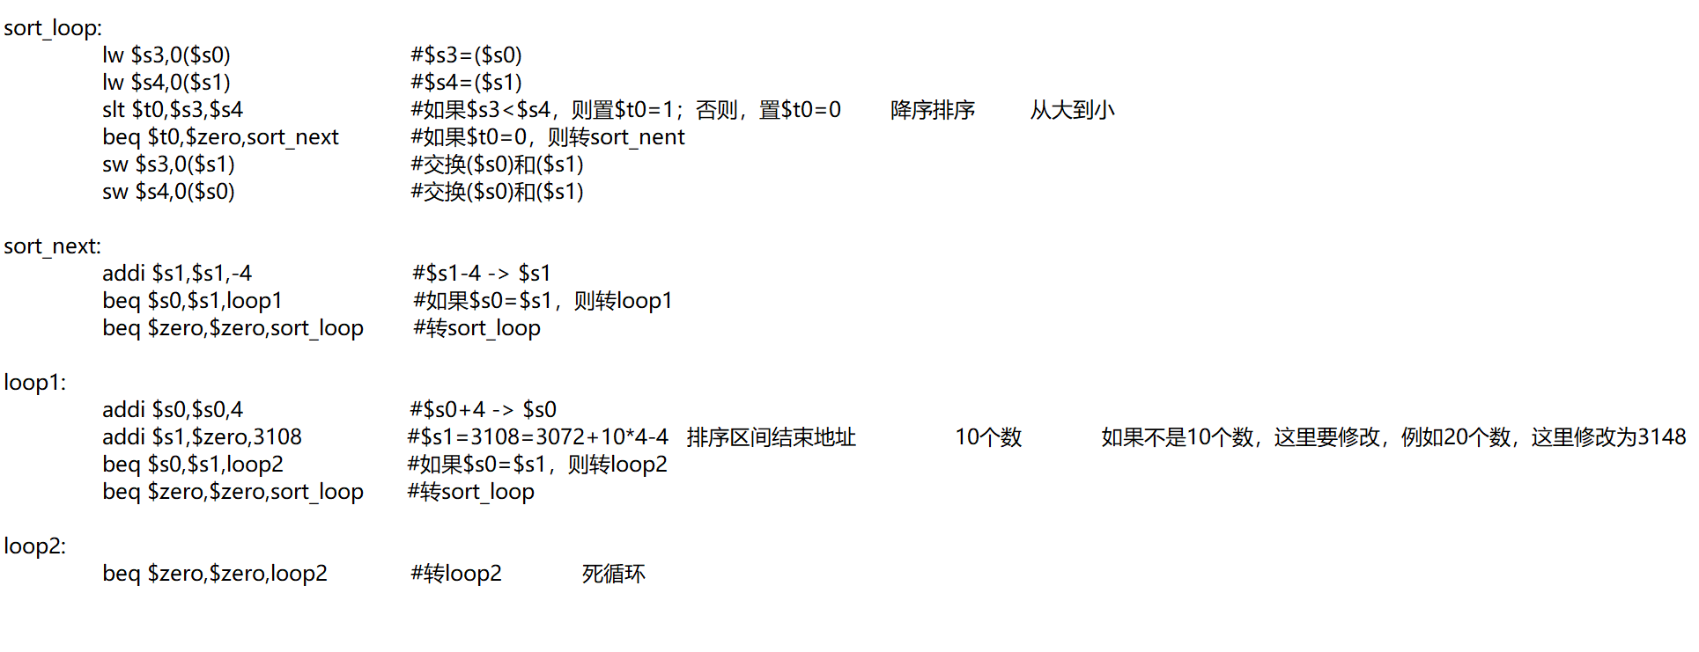
T0=1时，按照降序排序，T0=0时，按升序排序
T0=1时，按照降序排序，大数上浮

Slide 16
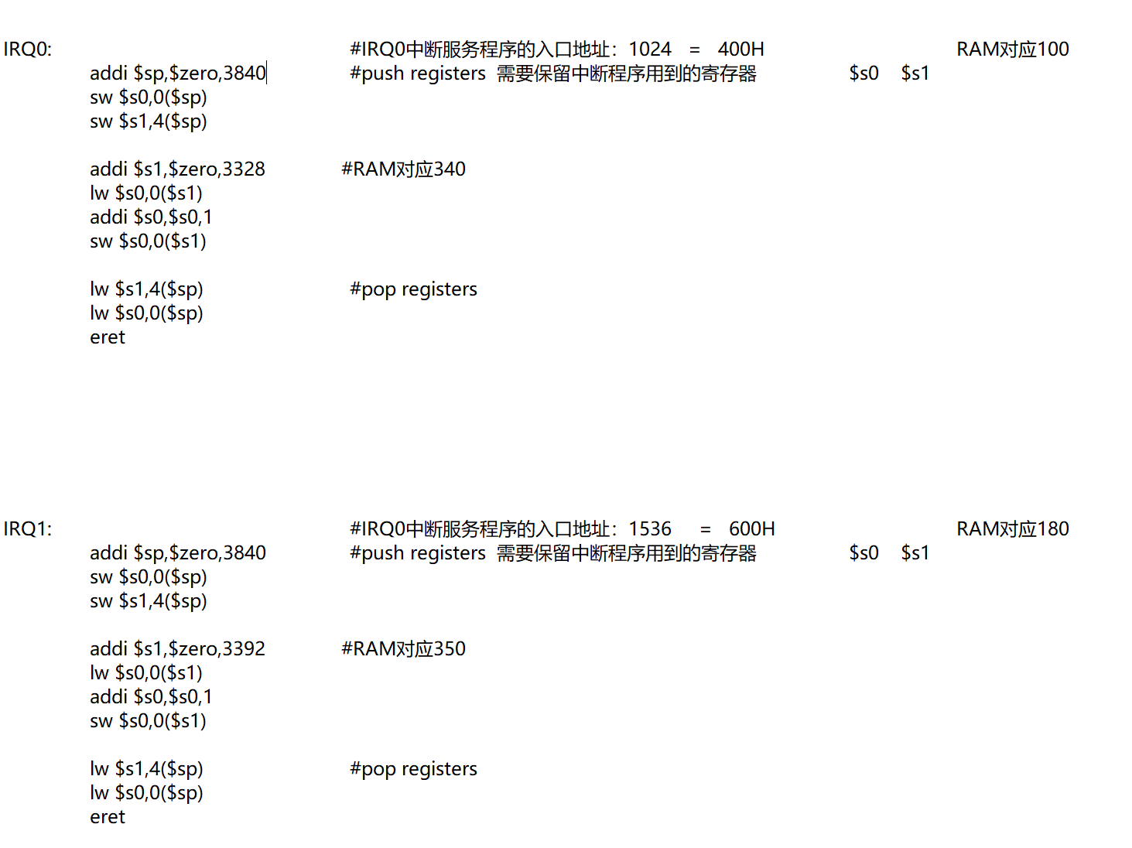
IRQ0的中断服务程序
取出地址为3328（RAM对应340）单元的内容，加1，再存回去
IRQ1的中断服务程序
取出地址为3392（RAM对应350）单元的内容，加1，再存回去

Slide 17
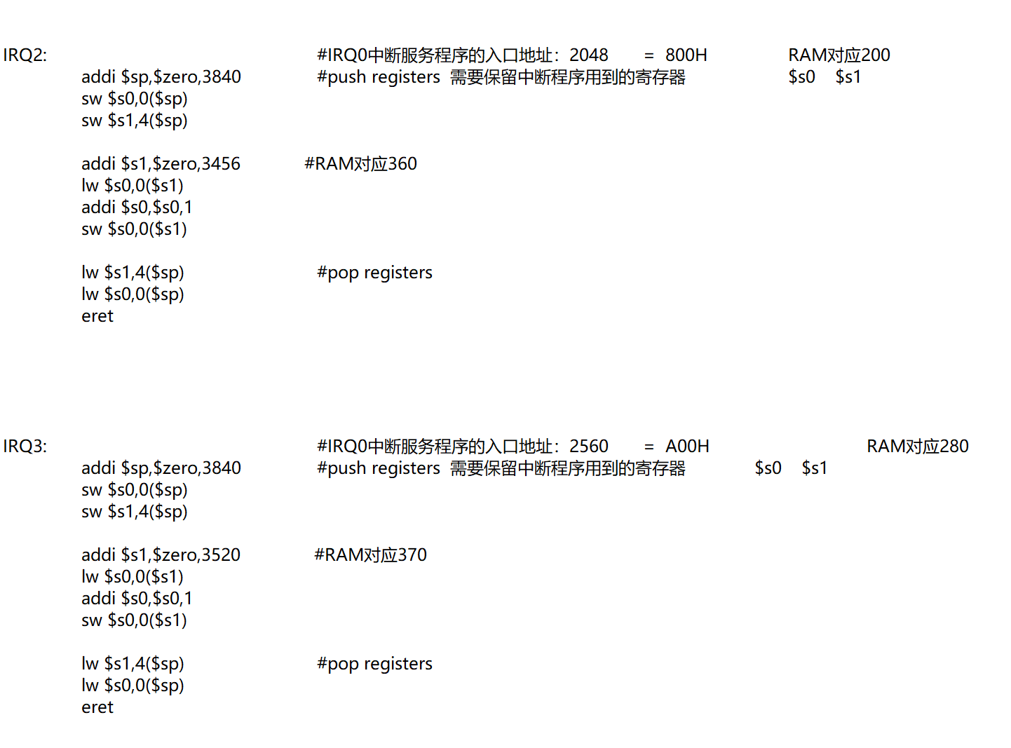
IRQ2的中断服务程序
取出地址为3456（RAM对应360）单元的内容，加1，再存回去
IRQ3的中断服务程序
取出地址为3520（RAM对应370）单元的内容，加1，再存回去

Slide 18
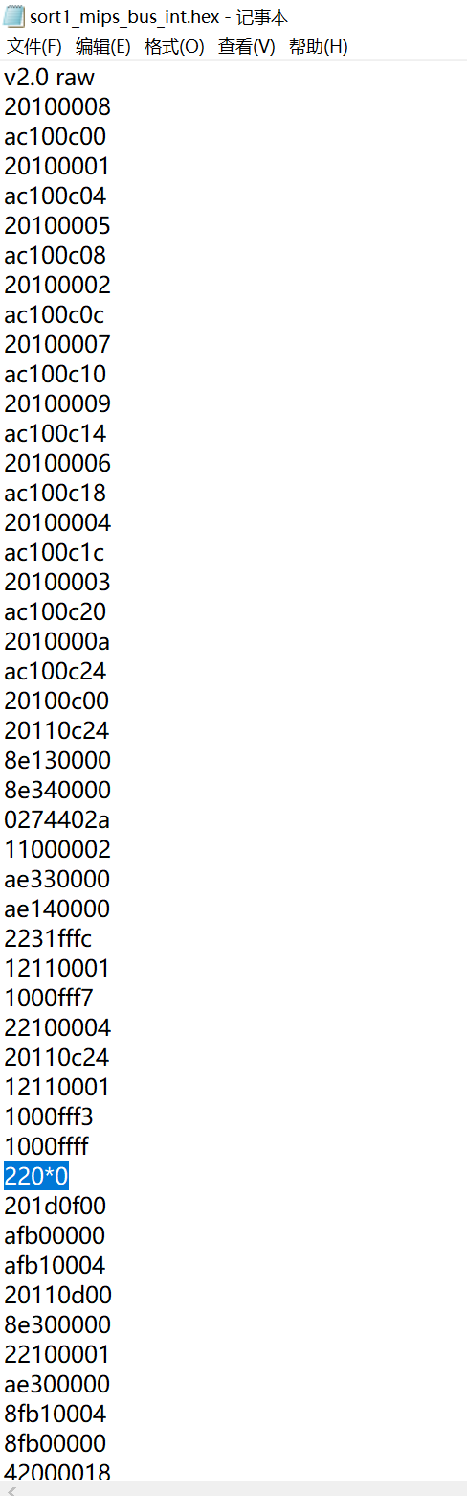
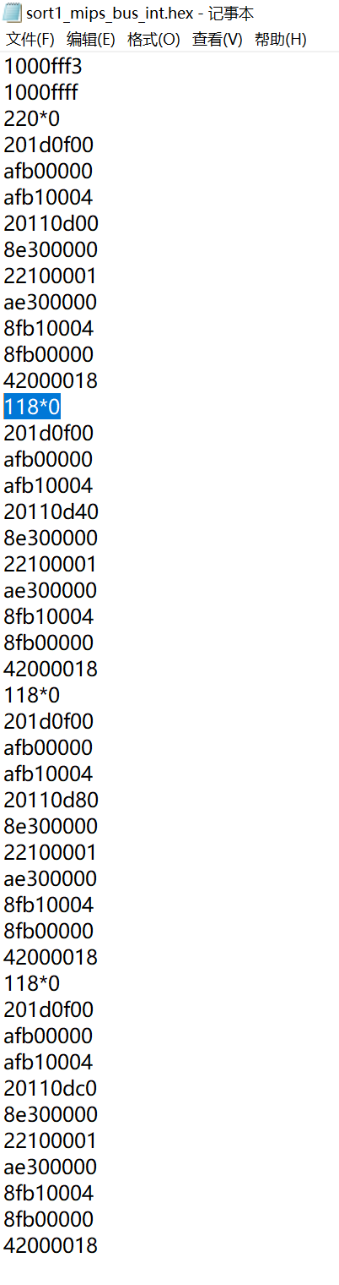
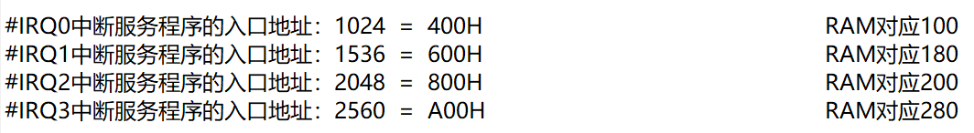
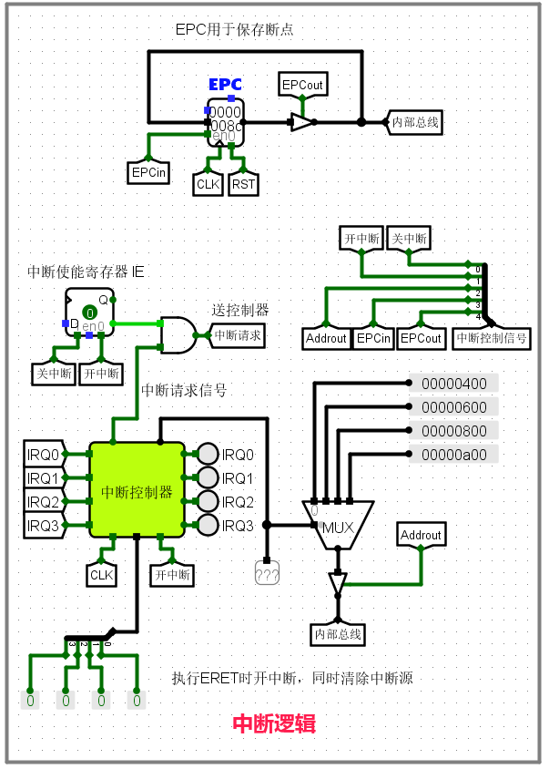
（4）需要在test1.hex文件中添加若干个0，目的是使4个中断服务程序的起始地址分别为：R[rd] <- (R[rs] < R[rt]) ? 1:0
比较指令：如果rs < rt，则置rd=1；否则，置rd=0
test1.hex

Slide 19
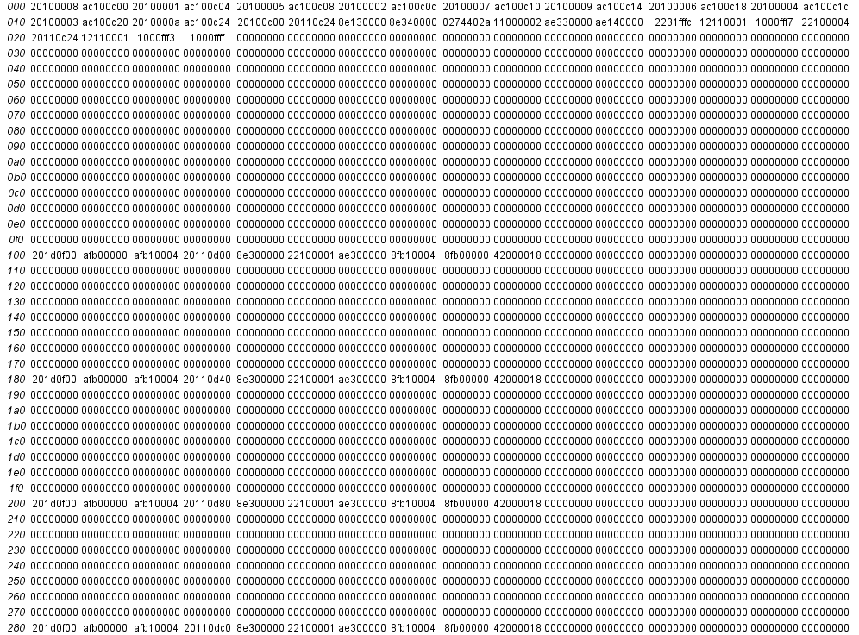
补0的目的是为了保证每个中断服务程序的入口地址分别位于：100,180,200,280
主程序
IRQ0中断服务程序
IRQ1中断服务程序
IRQ2中断服务程序
IRQ3中断服务程序

Slide 20

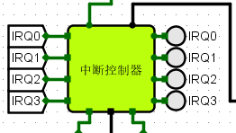
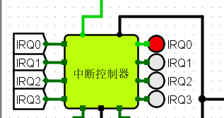
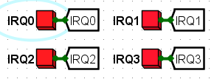
（5）运行test1.hex
装入程序后，按Ctrl+K 启动时钟，运行程序
按“IRQ0”，发出中断0请求信号，此时IRQ0灯变红，表示执行中断服务程序0；过一会儿灯灭，表示中断服务程序0执行完毕；每执行一次中断服务程序，RAM的340单元内容加1
同理可以按“IRQ1”、“IRQ2”、”IRQ3”按钮，分别发出中断1、中断2、中断3的请求信号
等排序程序执行完毕，按Ctrl+K停止时钟，并查看存储器RAM中的内容

Slide 21
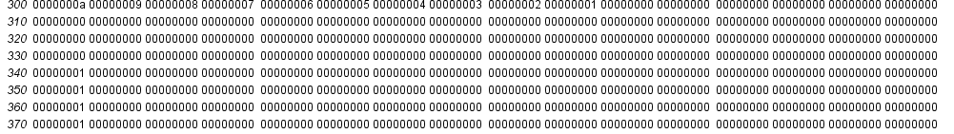
300开始的地址存放的是排序的结果
主程序（排序程序）的运行结果
4个中断服务程序的运行结果
340,350,360,370依次存放中断服务程序的运行结果，即将对应地址的内容+1

Slide 22
（6）要求
①请修改test1.asm程序，使其实现升序排序功能，并能够响应4个中断源的中断请求。
②请分析“支持中断控制的单总线结构 MIPS 处理器（单级中断+硬布线控制器+5条指令）” 的电路原理：
包括：数据通路电路、中断逻辑电路、硬布线控制器电路、指令译码器电路、状态机电路、输出函数电路、中断控制信号产生电路、中断控制器电路等。

Slide 23
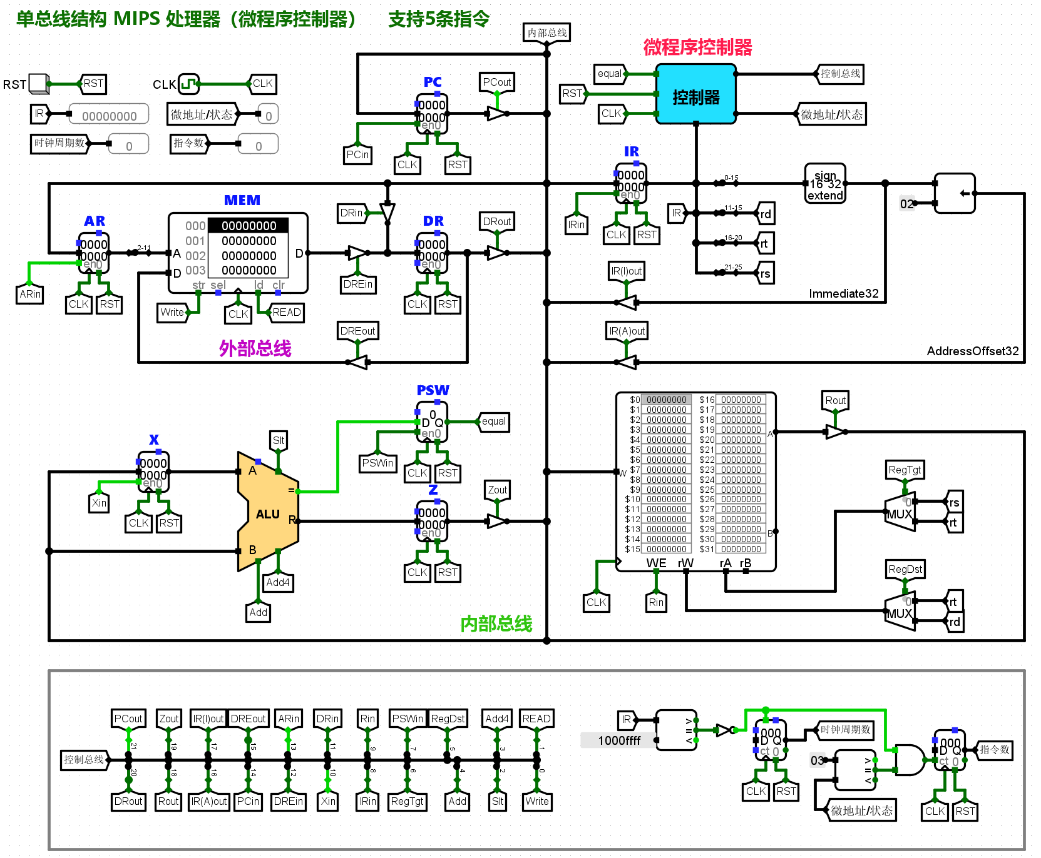
2、支持中断的单总线结构 MIPS 处理器 （单级中断+微程序控制器+5条指令）
（1）（实验五）单总线结构 MIPS 处理器（微程序控制器、5条指令）的数据通路slt rd,rs,rt
R型
R[rd] <- (R[rs] < R[rt]) ? 1:0
比较指令：如果rs < rt，则置rd=1；否则，置rd=0
5条指令
不支持中断

Slide 24
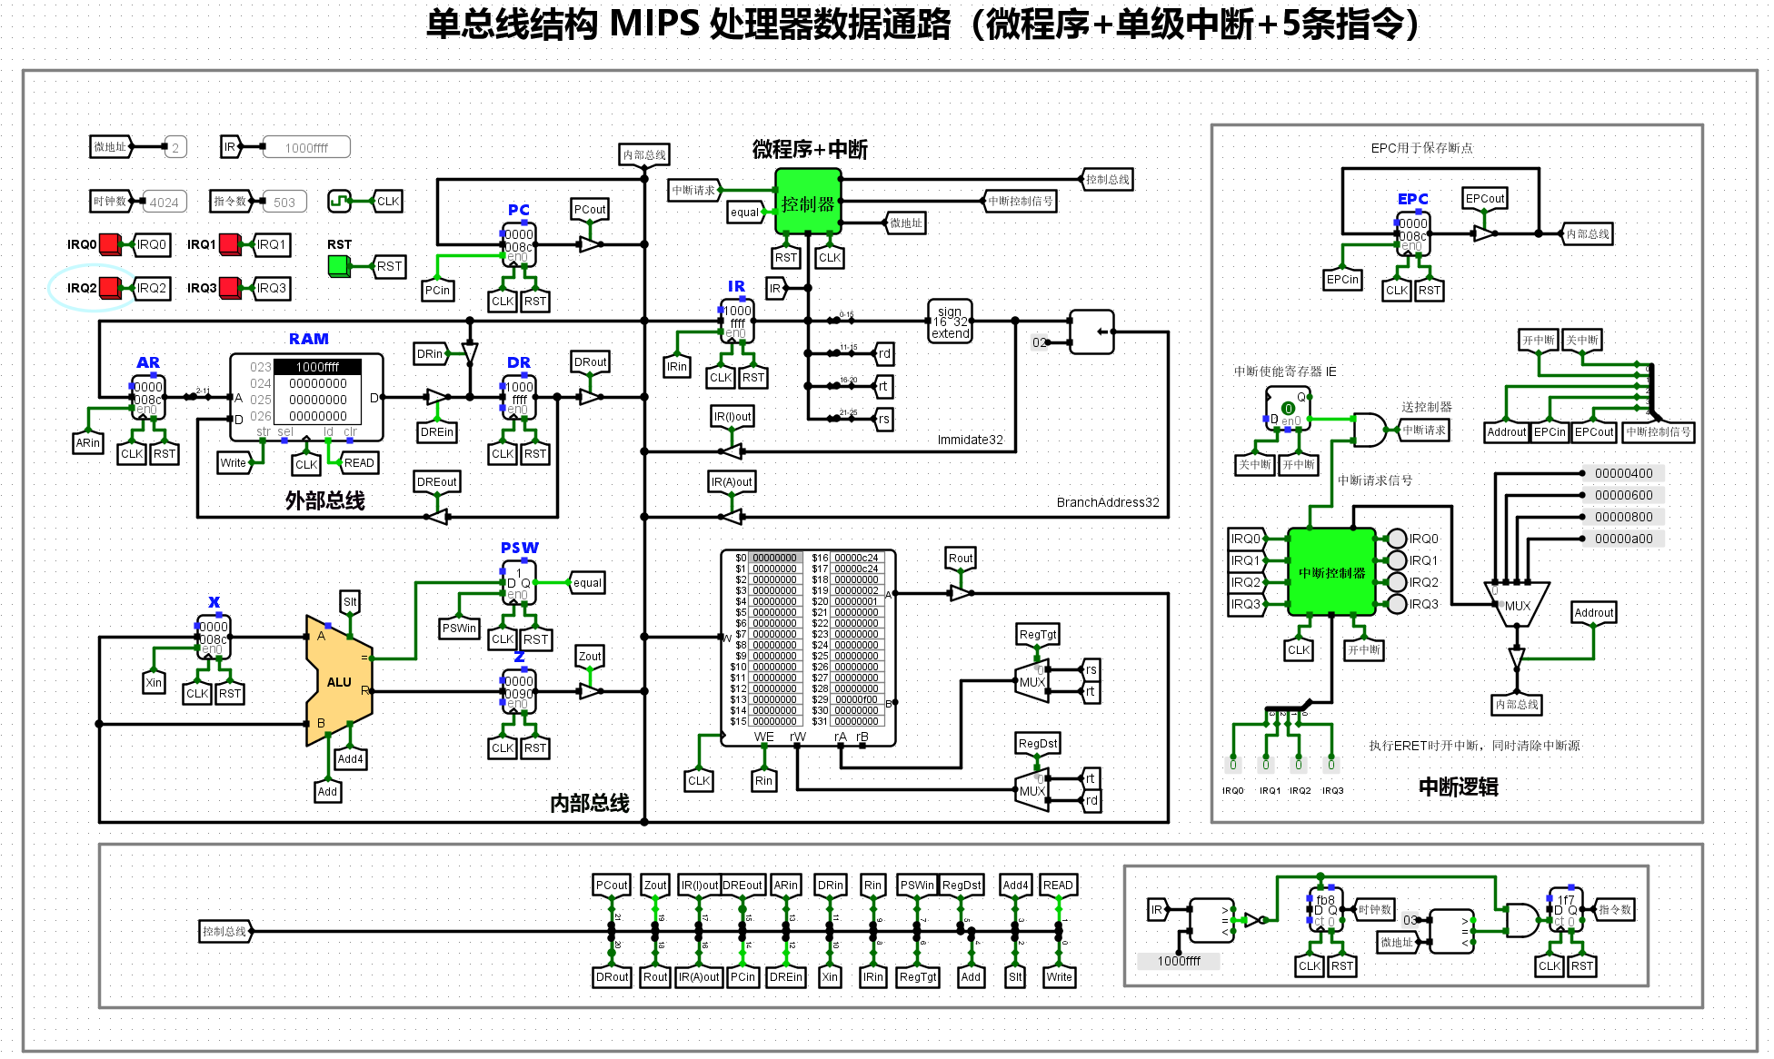
（2）支持中断控制的单总线结构 MIPS 处理器（单级中断、微程序控制器、5条指令）的数据通路slt rd,rs,rt
R型
R[rd] <- (R[rs] < R[rt]) ? 1:0
比较指令：如果rs < rt，则置rd=1；否则，置rd=0
支持中断

Slide 25
中断逻辑电路（与硬布线控制器相同）
图6.64 支持中断的单总线结构计算机框图

Slide 26
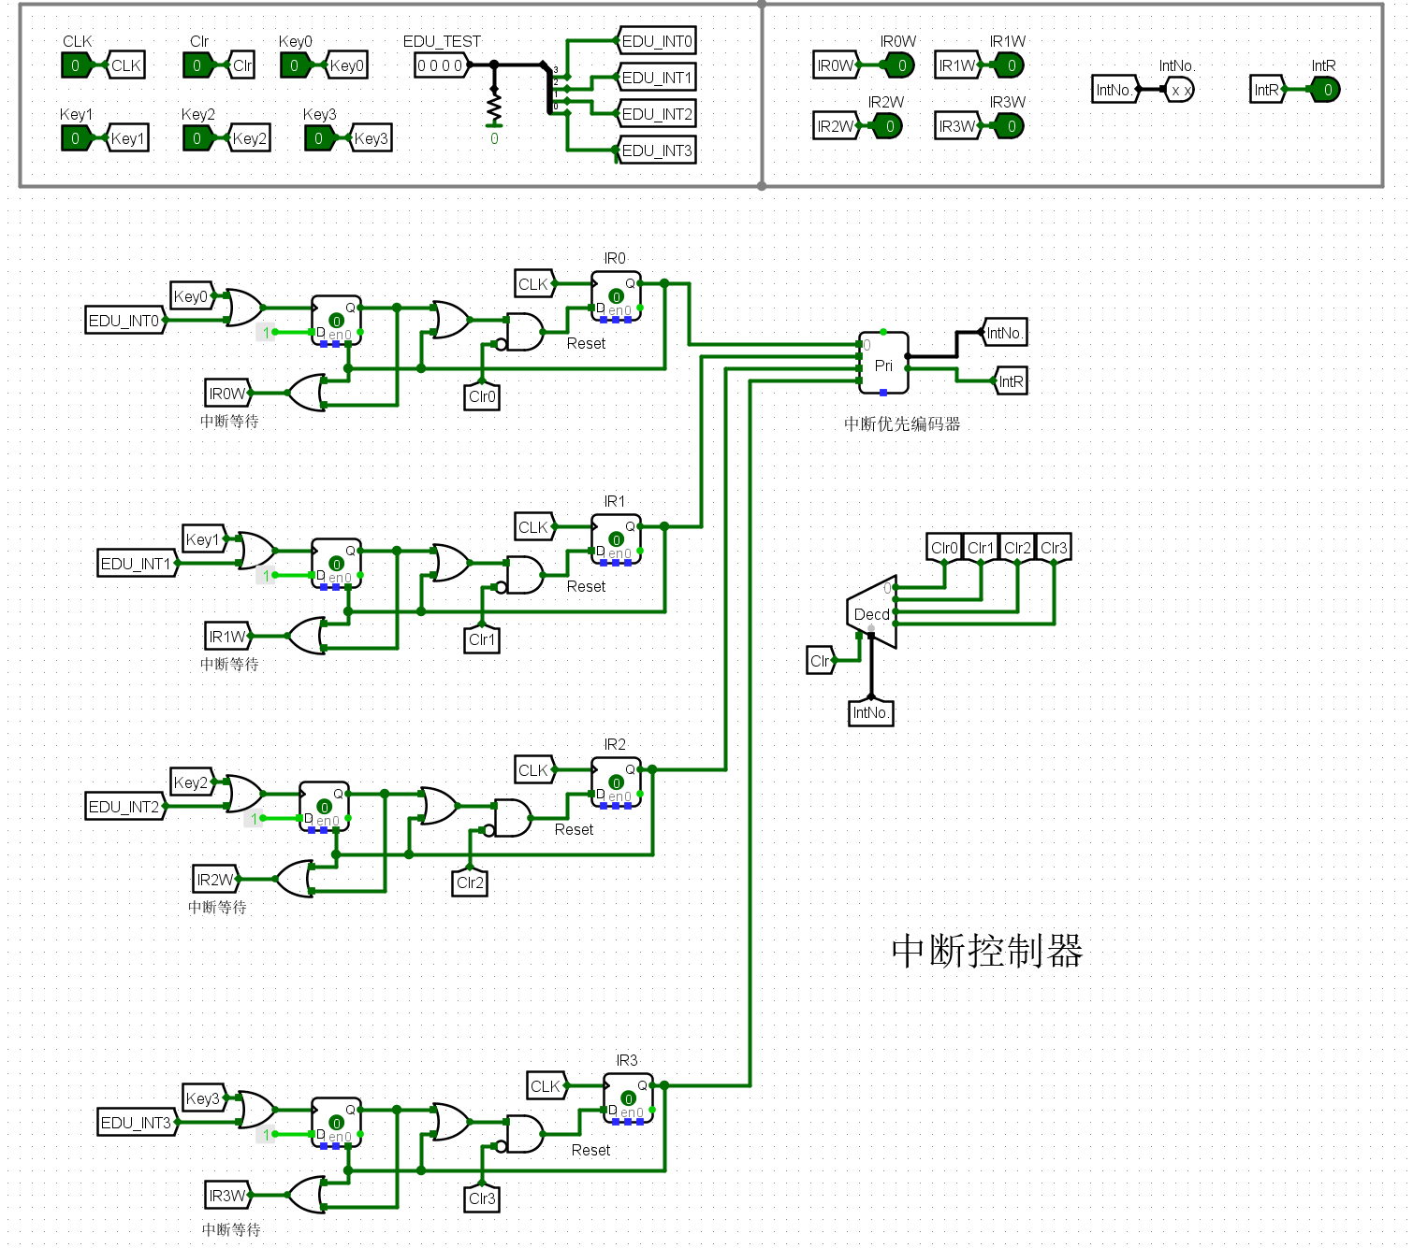
中断控制器（4个中断源）（与硬布线控制器相同）

Slide 27
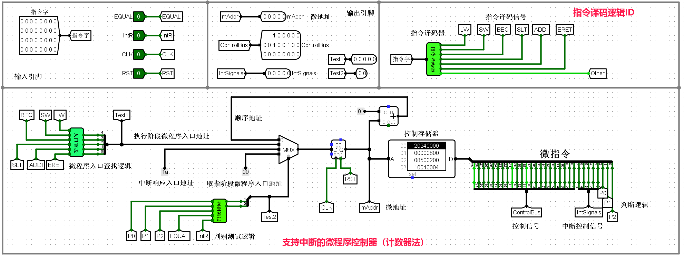
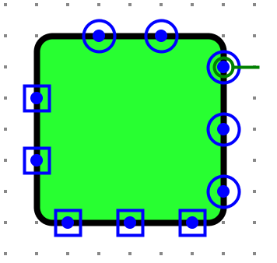
微程序控制器（支持中断）
微程序+中断
控制器

Slide 28
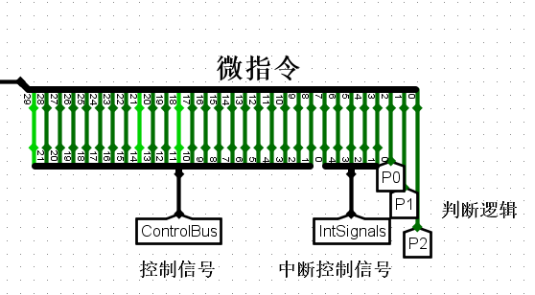
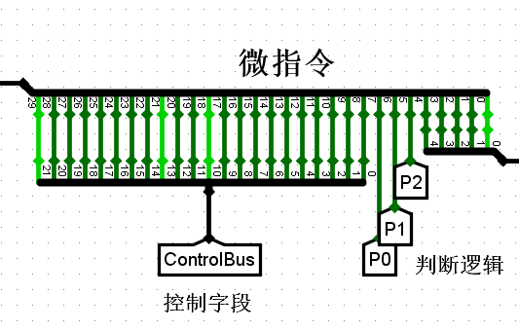
（支持中断）微指令格式（计数器法）
（不支持中断）微指令格式（下址字段法）
5个
因为微指令的长度不能超过32位，增加5个中断控制信号后，如果采用下址字段法，微指令长度=22（单总线的控制信号）+5（中断控制信号）+3（判别测试）+5（下址字段）=35位；因此需要改为计数器法，微指令长度=22+5+3=30位

Slide 29
指令译码逻辑（与硬布线控制器相同）
指令译码器

Slide 30
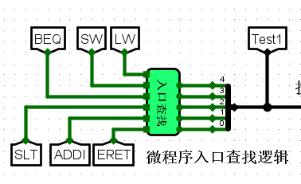
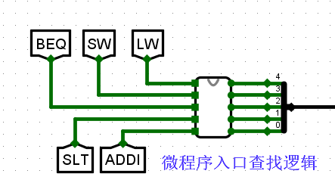

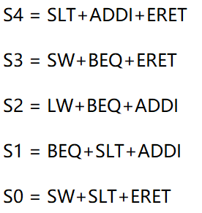
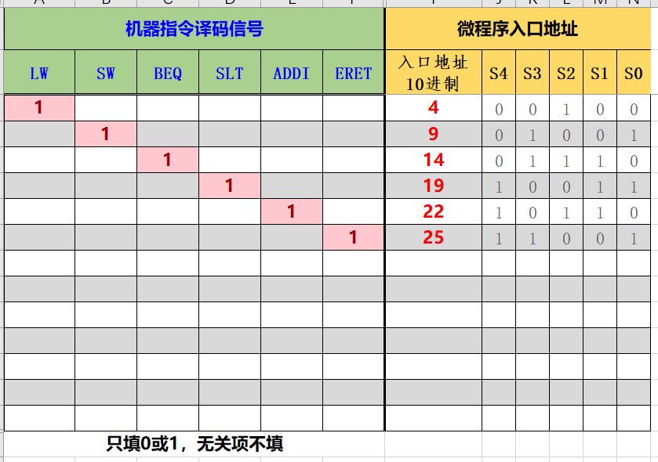
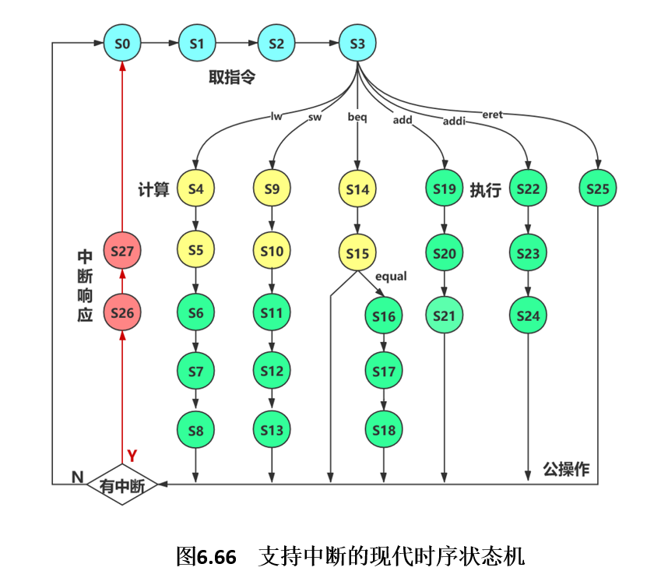
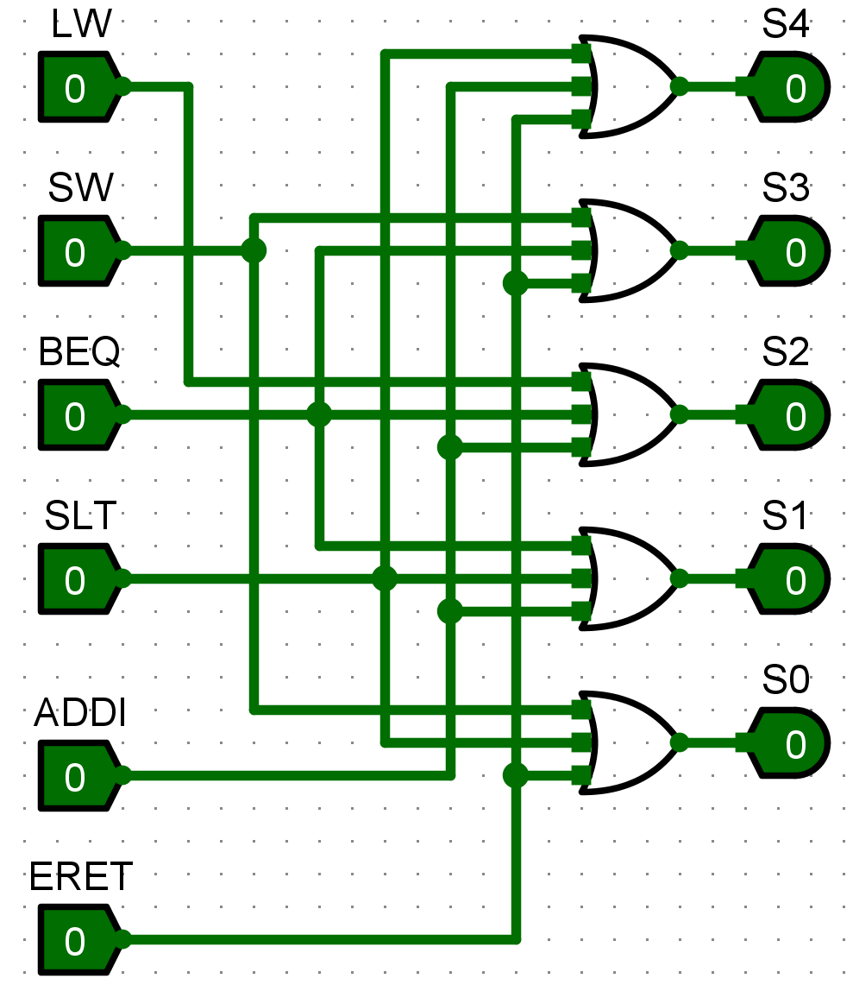
微程序入口查找逻辑（增加ERET指令）
（不支持中断）微程序入口查找逻辑

Slide 31
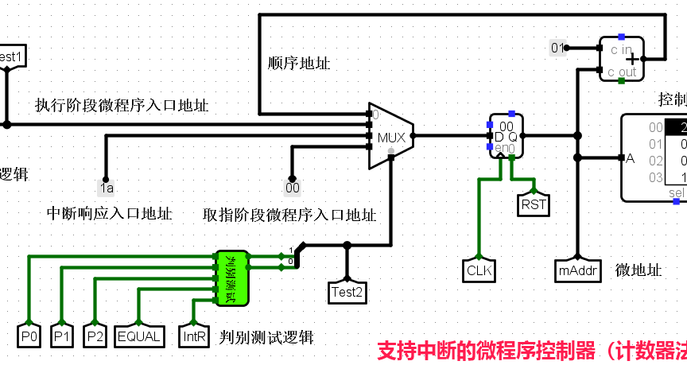

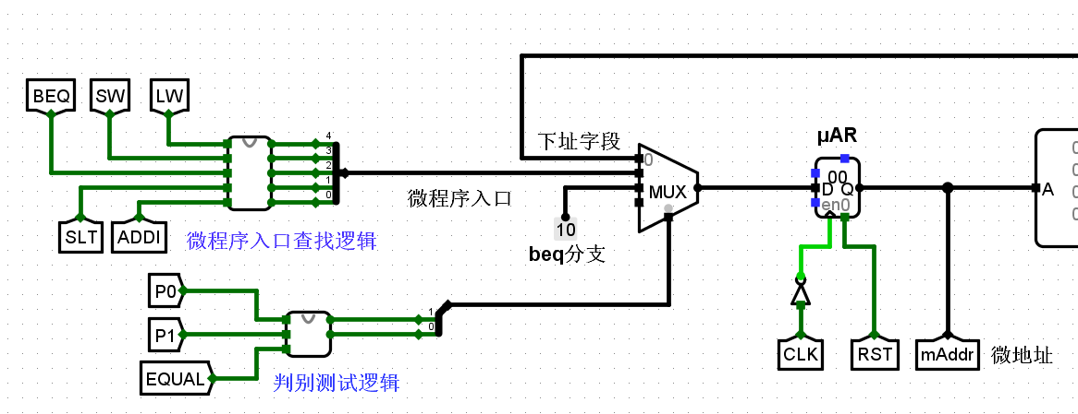



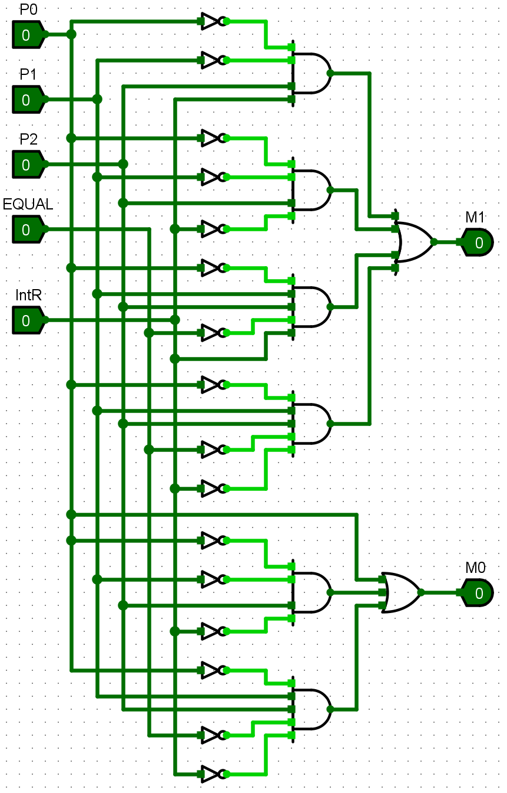
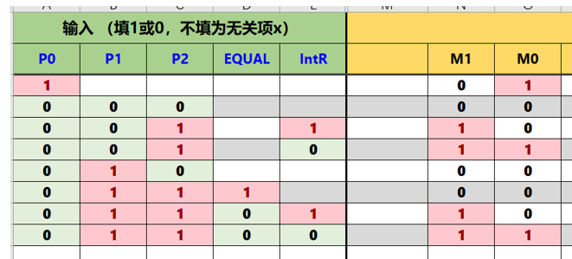
判别测试逻辑（增加P2、IntR、中断响应入口、取指阶段微程序入口）
（不支持中断）判别测试逻辑
微地址
微地址
1a=26=S26

Slide 32


微程序（采用计数器法，并且增加3条：ERET指令执行周期1条、INT中断周期2条）
见教材表6.19、表6.20

Slide 33
（3）测试程序（排序程序，使用5+1条指令：lw、sw、beq、slt、addi、eret）
与硬布线控制器相同
（4）运行test1.hex
装入程序后，按Ctrl+K 启动时钟，运行程序
按“IRQ0”，发出中断0请求信号，此时IRQ0灯变红，表示执行中断服务程序0；过一会儿灯灭，表示中断服务程序0执行完毕；每执行一次中断服务程序，RAM的340单元内容加1
同理可以按“IRQ1”、“IRQ2”、”IRQ3”按钮，分别发出中断1、中断2、中断3的请求信号
等排序程序执行完毕，按Ctrl+K停止时钟，并查看存储器RAM中的内容
R型
R[rd] <- (R[rs] < R[rt]) ? 1:0
比较指令：如果rs < rt，则置rd=1；否则，置rd=0
test1.asm

Slide 34
主程序（排序程序）的运行结果
4个中断服务程序的运行结果

Slide 35
（5）要求
请分析“支持中断控制的单总线结构 MIPS 处理器（单级中断+硬布线控制器+5条指令）” 的电路原理：
包括：数据通路电路、中断逻辑电路、微程序控制器电路、指令译码器电路、微程序入口查找逻辑电路、判别测试逻辑电路、控制存储器中的微程序等。

Slide 36

3、支持中断的单周期 MIPS 处理器（单级中断）
（1）数据通路

Slide 37






中断逻辑电路

Slide 38


（2）测试程序：test3.asm

Slide 39



主程序：10个数降序排序，并将排序结果在LED上显示出来

Slide 40


中断服务子程序A：先是在LED上显示00001111，延时一会儿，再显示00006666

Slide 41


中断服务子程序B：先是在LED上显示00002222，延时一会儿，再显示00007777

Slide 42


中断服务子程序C：先是在LED上显示00003333，延时一会儿，再显示00008888

Slide 43



（3）在test3.hex中添加若干个0，目的是使3个中断服务程序的入口地址为：100H、200H、300H

Slide 44

主程序入口
中断服务子程序A入口
中断服务子程序B入口
中断服务子程序C入口

Slide 45




（4）运行test3.hex
装入程序后，按Ctrl+K 启动时钟，运行程序
按中断源IRA的按钮，发出中断A请求信号，此时W1指示灯变红，表示执行中断服务程序A，数码管显示“00001111”；过一会儿数码管显示“00006666”，W1指示灯灭，表示中断服务程序A执行完毕
同理可以按中断源IRB（数码管先是显示“00002222”，然后显示“00007777”）、中断源IRC的按钮（数码管先是显示“00003333”，然后显示“00008888”）
排序程序执行完毕后，数码管会轮流显示“A、9、8、7、6、5、4、3、2、1”

Slide 46
（5）要求
①请修改test3.asm程序，使其实现升序排序功能，并具有3个中断服务程序的功能。
②请分析“支持中断控制的单周期 MIPS 处理器（单级中断）” 的电路原理：
包括：数据通路电路、中断逻辑电路、中断按键电路等。

Slide 47

4、支持中断的单周期 MIPS 处理器（多重中断）
（1）数据通路

Slide 48




中断逻辑电路

Slide 49


（2）测试程序：test4.asm

Slide 50
主程序：10个数降序排序，并将排序结果在LED上显示出来

Slide 51


中断服务子程序A：先是在LED上显示00001111，延时一会儿，再显示00006666

Slide 52


中断服务子程序B：先是在LED上显示00002222，延时一会儿，再显示00007777

Slide 53


中断服务子程序C：先是在LED上显示00003333，延时一会儿，再显示00008888

Slide 54



（3）在test4.hex中添加若干个0，目的是使3个中断服务程序的入口地址为：100H、200H、300H

Slide 55
主程序入口
中断服务子程序A入口
中断服务子程序B入口
中断服务子程序C入口

Slide 56
（4）运行test4.hex
装入程序后，按Ctrl+K 启动时钟，运行程序
按中断源IRA的按钮，发出中断A请求信号，此时W1指示灯变红，表示执行中断服务程序A，数码管显示“00001111”
此时再按中断源IRB的按钮，W2指示灯变红，数码管显示“00002222”，表示IRB可以中断IRA
此时再按中断源IRC的按钮，W3指示灯变红，数码管显示“00003333”，表示IRC可以中断IRB
之后，数码管显示“00008888”，显示“00007777”，显示“00006666”
如果是依次按“IRC”、“IRB”、“IRA”，则数码管依次显示“00003333”、“00008888”、“00002222”、“00007777”、“00001111”、“00006666”
排序程序执行完毕后，数码管会轮流显示“A、9、8、7、6、5、4、3、2、1”

Slide 57

IRA中断服务主程序
IRB中断服务主程序
数码管显示“00001111”
主程序
数码管显示“00002222”
IRC中断服务主程序
数码管显示“00003333”
数码管显示“00008888”
主程序
数码管显示“00007777”
数码管显示“00006666”
多重中断的程序执行流程

Slide 58
主程序
数码管显示“00001111”
IRA中断服务主程序
数码管显示“00006666”
数码管显示“00002222”
IRB中断服务主程序
数码管显示“00007777”
数码管显示“00003333”
IRC中断服务主程序
数码管显示“00008888”
主程序
单级中断的程序执行流程

Slide 59
（5）要求
①请修改test4.asm程序，使其实现升序排序功能，并具有3个中断服务程序的功能。
②请分析“支持中断控制的单周期 MIPS 处理器（多重中断）” 的电路原理：
包括：数据通路电路、中断逻辑电路等。

Slide 60

5、支持中断的重定向流水线 MIPS 处理器 （单级中断）
（1）数据通路

Slide 61




中断逻辑电路

Slide 62
（2）测试程序：test3.asm（与单级中断的单周期MIPS处理器的测试程序相同）

Slide 63

（4）运行test3.hex
装入程序后，按Ctrl+K 启动时钟，运行程序
按中断源IRA的按钮，发出中断A请求信号，此时W1指示灯变红，表示执行中断服务程序A，数码管显示“00001111”；过一会儿数码管显示“00006666”，W1指示灯灭，表示中断服务程序A执行完毕
同理可以按中断源IRB（数码管先是显示“00002222”，然后显示“00007777”）、中断源IRC的按钮（数码管先是显示“00003333”，然后显示“00008888”）
排序程序执行完毕后，数码管会轮流显示“A、9、8、7、6、5、4、3、2、1”

Slide 64
（5）要求
请分析“支持中断控制的重定向流水线 MIPS 处理器（单级中断）” 的电路原理：
包括：数据通路电路、中断逻辑电路等。

Slide 65
二、设计实验

Slide 66

1、支持中断的单总线结构 MIPS 处理器 （微程序控制器，6条指令）
请在前面的“支持中断的单总线结构 MIPS 处理器（单级中断+微程序控制器+5条指令）”基础上，增加add指令
在设计好的“单总线结构MIPS处理器（单级中断+微程序控制器+6条指令）”上运行测试程序test2.am
R
型
R[rd] <- (R[rs] < R[rt]) ? 1:0
比较指令：如果rs < rt，则置rd=1；否则，置rd=0

Slide 67
2、支持中断的单总线结构 MIPS 处理器 （硬布线控制器，6条指令）
请在前面的“支持中断的单总线结构 MIPS 处理器（单级中断+硬布线控制器+5条指令）”基础上，增加add指令
在设计好的“单总线结构MIPS处理器（单级中断+硬布线控制器+6条指令）”上运行测试程序test2.am

Slide 68
实验报告文件提交要求
1、请按照FTP上的实验报告模板（厦门大学计算机组成原理实验报告样本（第7次实验）.docx），撰写实验报告（Word版本），实验报告命名为：学号+姓名+第7次实验报告
2、设计实验文件命名：
单总线结构 MIPS 处理器（微程序控制器+单级中断+6条指令）.circ
单总线结构 MIPS 处理器（硬布线控制器+单级中断+6条指令）.circ
3、请将实验报告和设计文件打包为1个压缩文件，压缩文件命名为：学号+姓名+第7次实验.zip
4、将压缩文件上传到FTP上，第7次实验报告提交截止时间：参实验报告样本

Slide 69
Thanks

